Slide 1

Föräldramöte 2026

Slide 2
Agenda
Utvärdering säsongen 2025
Vad händer 2026?
Övrigt

Slide 3
Utvärdering säsong 2025
Antal spelade matcher – 32 st (44)
Antal träningar – 54 st (68)
Cuper – GrimslövCupen
Aktiviteter – Fotbollens dag, kvällsmacka, avslutning
Organisation – Fungerat bra. Pontus/Lee/Enes haft hand om träningar genom året.
  kallelser - Emeli K
  kiosk - Kennerth Ö
  aktiviteter – Caroline C
  kassör - Per A
Kassa: ? :- (21 695:-)

Slide 4
Första året 9v9
Större plan
Fler spelare
Offside

Slide 5
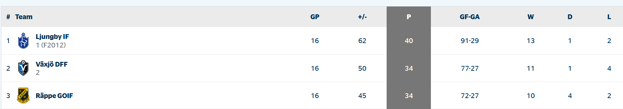
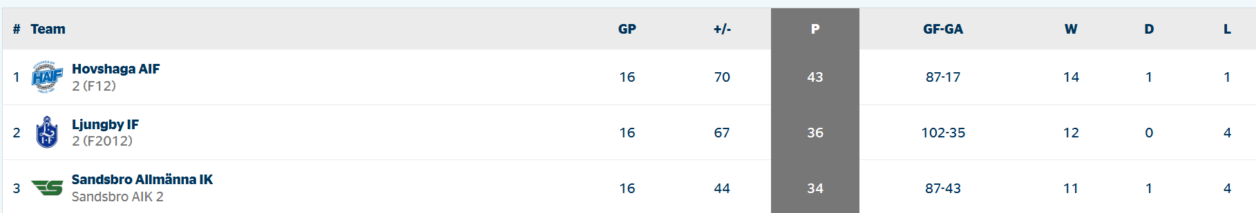
Säsong 2025 summering

Slide 6
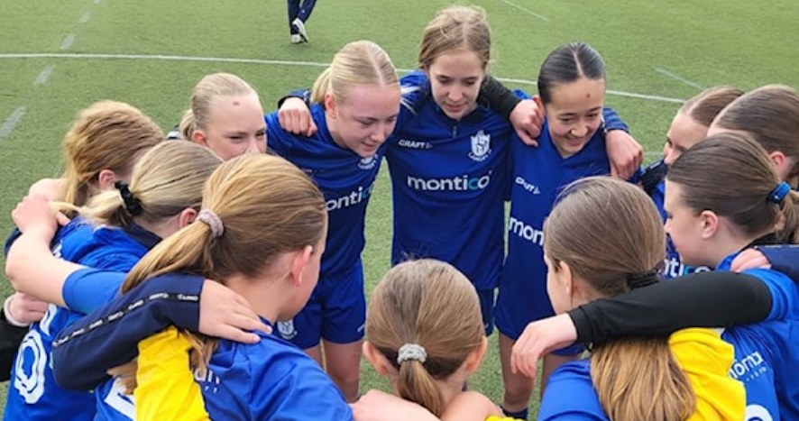

Slide 7
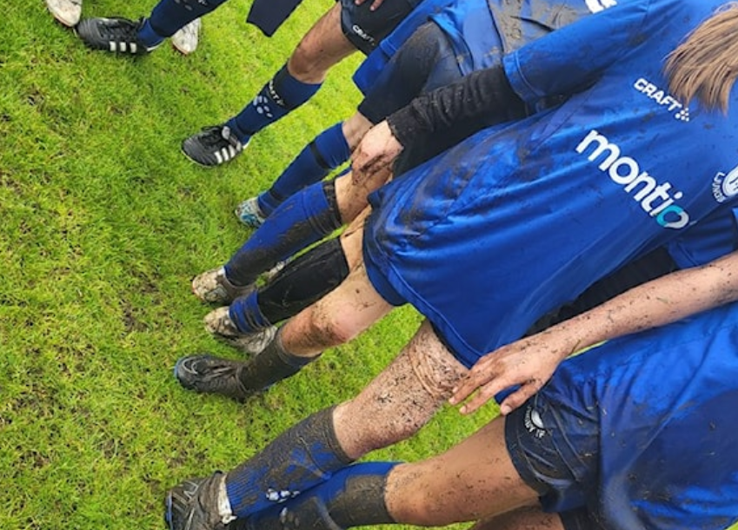

Slide 8
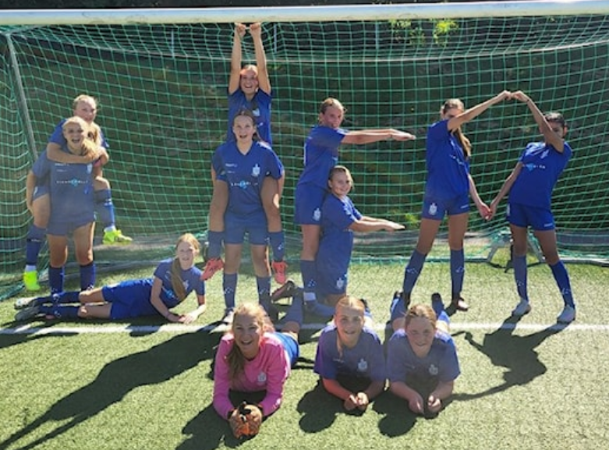

Slide 9
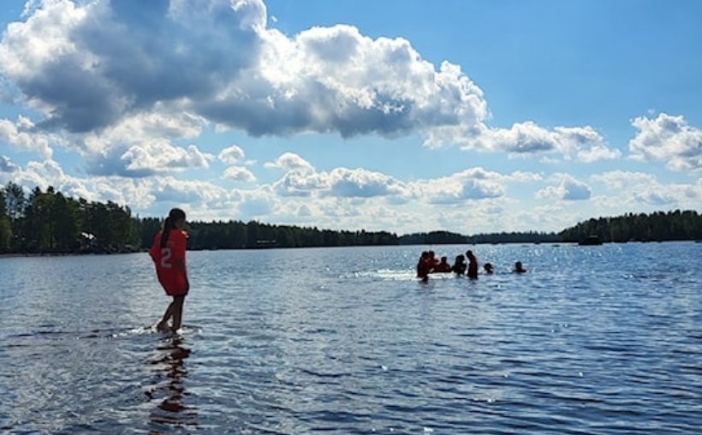

Slide 10
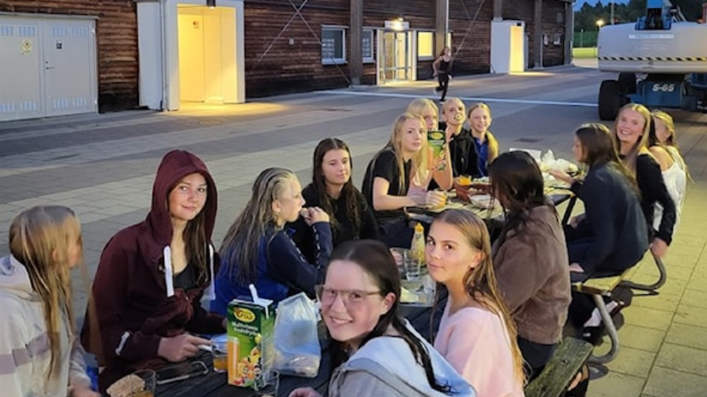

Slide 11
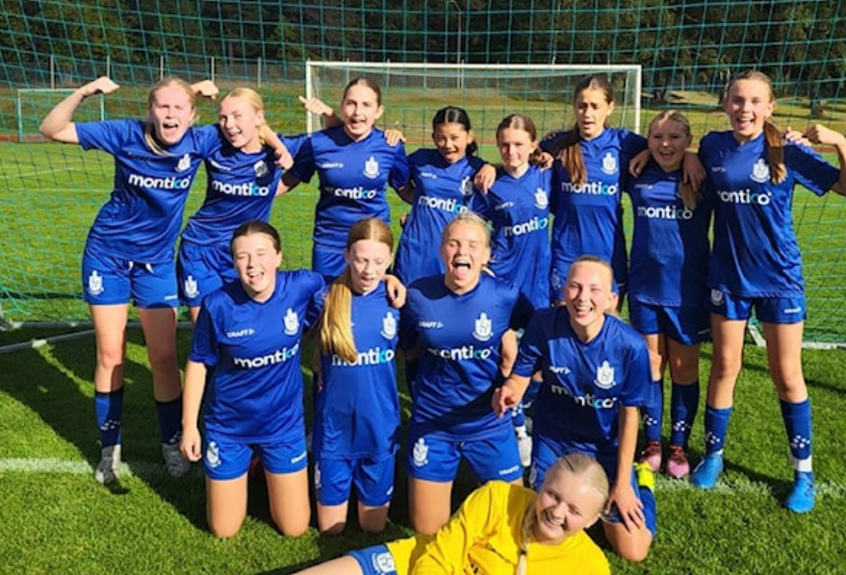

Slide 12
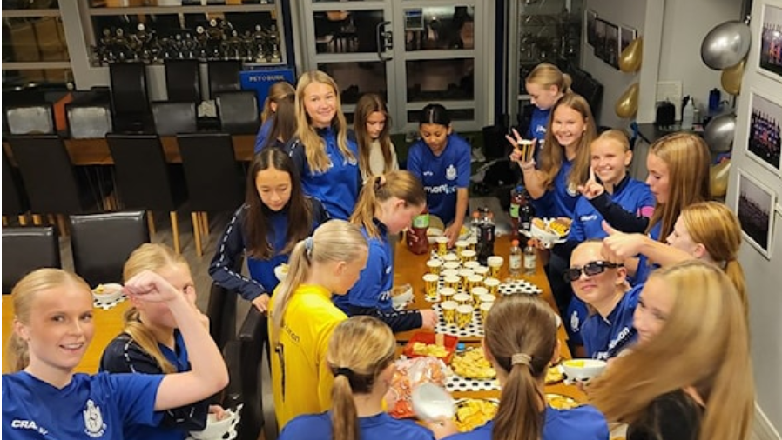

Slide 13
Säsong 2026
Anmält 2 lag – 19 spelare och 4 ledare/tränare
Cup – Eskils Cupen v.31
Träningar försäsong – Onsdagar + fredagar fr om mars. Söndagar inomhus till 29 mars (ej matchdagar)
Träningar säsong – Måndagar, onsdagar och torsdagar kl 18.30 - 19.45
Kvällsmacka – försöker få till detta 1-2 ggr/mån
Träningsinnehåll – Teknik, spelövningar, passning, styrka/balans, knäkontroll, teori
Individuella samtal
Matcher – Träningsmatcher uppbokade, serieförslag kommer senare
Träningsläger – I kontakt med Strömsnäsbruks IF (helgen 11-12 april alt 18-19 april), alt Matchcamp Skövde 6 april
Försäljning – Behövs för att finansiera läger + cup

Slide 14
Säsong 2026 - Önskemål
Kallelse till matcher och träningar
Kommer, Kommer inte, Obesvarad = får ej förekomma
Sista anmälningsdag på laget.se
Träning: 2 timmar innan träningen startar
Match: 2 dagar innan match
Ovan önskemål underlättar för planering av träning och matcher

Slide 15
Övrigt
Det vi behöver hjälp med:
Kallelse – Emeli K
Bjuda in domare -
Kassör – Per Andersson
Kioskansvarig – Kennerth Ö
Kan uppkomma behov av stöttning vid matcher och träningar
Föräldragrupp
  Samla in pengar till lagkassan
  Organisera aktiviteter utanför plan

